Slide 1
miltton
Tartu linna arengusuundade ühtse mudeli disain

Slide 2
MILTTON_Tartu linna arengusuundade ühtse mudeli disainimine
01
Ülesande-püstius

Slide 3
MILTTON_Tartu linna arengusuundade ühtse mudeli disainimine
Tänane olukord
Tartu linnal peab olema arengukava ja eelarvestrateegia, mis on aluseks eri eluvaldkondade arengu integreerimisele ja koordineerimisele.
Arengustrateegia koostamine ei ole tingimata kohustuslik, kuid tänases kiiresti muutuvas maailmas on oluline, et määratud oleks ka pikaajalise arengu visioon ja sellest tulenevad tegevussuunad, olulisemad strateegilised arengueesmärgid ning võtmetulemused nende saavutamiseks.
Koos üldplaneeringu, linna valdkondlike ja hallatavate asutuste arengukavade ja eelarvega moodustavad nimetatud dokumendid Tartu tervikliku arengudokumentide süsteemi, mille elluviimiseks on vaja tagada tegevuste sidusus, komplekssus ja ressurssidega kaetus.

Slide 4
Kliimaneutraalne Tartu
28. aprill 2022 valiti Tartu ainsa Eesti linnana Euroopa Komisjoni missiooni „100 kliimaneutraalset ja tarka linna aastaks 2030“ ning jätkab liikumist kliimaneutraalsuse suunas. Töö välja valitud linnadega algab juba tänavu mais.
Tegemist on äärmiselt olulise tunnustusega Tartu jaoks senise tehtud suure töö eest. See on suurepärane võimalus võtta ette üha ambitsioonikamaid väljakutseid, et töötada edasi üha kvaliteetsema (linna)elukeskkonna nimel.
Missioonis osalemine aitab kiirendada kliimaneutraalsuse saavutamist, kaasata senisest enam Euroopa Liidu teadus-, arendus- ja struktuurivahendeid; arendada kohalikku nutikat ettevõtlust; tihendada linna, teadusasutuste ja ettevõtete koostööd ning tõsta Tartu linna rahvusvahelist tuntust ja mainet. Välja valitud linnad on innovatsioonikeskused, kes innustavad teisi Euroopa linnu järgima aastaks 2050 nende eeskuju.
Linna igapäevast elukeskkonda puudutavad teemad on seotud otseselt globaalsete kliimaprobleemidega, seega on oluline, et uus arengukava ning -strateegia koostatakse läbi ÜRO kestliku arengu eesmärkide (UN SDG) (edaspidi SDG) raamistiku.
Foto: Kerly Ilves

Slide 5
MILTTON_Tartu linna arengusuundade ühtse mudeli disainimine
Probleemi kirjeldus ja meie tegevused
Kaardistame dokumendid ning koostame arengudokumentide hierarhia puu, mis on aluseks uuele ühtsele mudelile.
Arengudokumentide puus on selgelt näha hierarhia, kuidas dokumendid üksteisega suhestuvad, mille abil on võimalik määrata selgeid prioriteete arengueesmärkidele ning seejärel võtmetegevustele.
Arengudokumentide puus on selgelt näha, kuidas ülemeesmärgid alameesmärkidega seostuvad ning kuidas seostada tegevusi.
Koosloomes TLV osakondadega disainime uue mudeli ja tööriistad, mis võimaldavad arengudokumente siduda ka SDG-ga.
Ühtse mudeli disainis lähtume nii Tartu linnakodaniku (kasusaaja) kui ka Tartu linna (kasutaja) vaatest.
Kasutame olemasolevaid mõõdikuid linna arengudokumentidest ning seome need SDG-ga.
Tartu linnal puudub kaardistus arengudokumentidest alates valdkondlikust tasemest.
Puudub ülevaade, kuidas seostuvad ülemeesmärgid alameesmärkidega ja need omakorda tegevustega (süstemaatiline ristviitamine).
Arengudokumentide koostamise tööriistad ja väljundid on iganenud (eraldiseisvad .docx ja .pdf failid).
Arengudokumentide formaadi ja paljususe (arengukava, tegevuskava, visioonidokument jne) tõttu me ei kasuta neid nii nagu ette nähtud (tegevuste kavandamine, prioriteetide määramine).
Ülevaadet ei ole Tartu linnal ega Tartu linnakodanikel.
Pole selget kokkulepet, millisele tasemele mõõdikud peaksid minema (strateegilisele või valdkondlikule eesmärgile, tegevusele) või kuidas oma eesmärke ja tulemusi mõõta.

Slide 6
MILTTON_Tartu linna arengusuundade ühtse mudeli disainimine
Kogu protsessi plaanitavad tegevused
Tartu linna (TLV) arengusuundade tervikvaate ühtse mudeli (metoodika, tööriistad) disainimine (konsultant + juhtgrupp, mai 2022 - detsember 2022).
SDG-de teemaline avatöötuba
Eeltöö sisendi kogumiseks ning dokumentide ja mõõdikute kaardistamiseks
Ühtse mudeli disaini viis töötuba.
Tartu linna arengustrateegia ja arengukava sisustamise kooskõlastamine ühtse mudeli abil (konsultant + juhtgrupp + TLV osakonnad + eksperdid + Tartu elanikud, mai 2022-mai 2023).
Õppepäevad arengustrateegia ja -kava sisustamiseks. Milttoni konsultandid on õppepäevade läbiviijad ja kooskõlastajad ning 1-1 mentornõustaja rollis.
Tulemi koostamine läbi ÜRO kestliku arengu eesmärkide (SDG) raamistiku.
Disainiprotsessi tulemusena on SDG raamistik ühtsesse mudelisse lõimitud.

Slide 7
Mai
Juuni
Juuli
August
September
Oktoober
November
Detsember
Mudeli disainiprotsessi teekaart: mai-detsember 2022
RETRO
01.12-8.12.
Tartu arengustrateegia ja arengukava taseme sisustamise koordineerimine ühtse mudeli abil
Mudeli disainiprotsessi lõpp ja mudeli üleandmine hiljemalt 8.12.2022
08.11
IV Sprint
Mis töötab?
Testimise töötuba
Mudel valmis
Kohtumine/
Esitlus
Üleandmine
27.10-28.10
II sprint
Mis oleks kui?
Päev 1
Ideestamise töötuba
III sprint
Mis lendab?
Päev 2
Proto-tüüpimise töötuba
Mudeli valideeri-mine
Mudeli vormista-mine
Prototüübi valideeri-mine
I sprint
Mis on?
Probleemi defineerimise töötuba
16.09
Probleemi valideeri-mine
17.08
Eeltöö koordi-neerimine
Disainiprotsessi avatöötuba:
Eeltöö tulemuste tutvustamine
27.06-15.08
Milttoni konsultandid
Eeltöö: Mõõdikute analüüs, seostamine SDG-ga.
Eeltöö valideeri-mine
Eeltöö tulemuste sõelumine ja süntees
Tuumiktiim
Eeltöö: Kasutajakogemuse ja valupunktide analüüs
7.06-22.06
Strateegia- ja disainitiim
ja nõukogu
Eeltöö: Tänaste dokumentide analüüs
SDG töötuba/
seminar
Valdkondlikud töörühmad
Eeltöö: Parimate rahvusvaheliste näidete analüüs
Huvirühmad

Slide 8
2022
Kuupäev | Töötuba/seminar | Osapooled
9.08 13–14.30 | Huvirühmade kaardistamine | Strateegia ja disainitiim, nõukogu
K 17.08 13–17 | Disainiprotsessi avatöötuba | Strateegia ja disainitiim, nõukogu
6.09 13–17 | Avaseminar | Strateegia ja disainitiim, nõukogu, valdkondlikud töörühmad (huvirühmad – selgub huvirühmade kaardistamisel)
R 16.09 13–17 | I sprint | Strateegia ja disainitiim
N 27.10 13–17 ja 28.10 10–15 | II ja III sprint (2 päeva järjest) | Strateegia ja disainitiim
N 08.11 13–17 | IV sprint | Strateegia ja disainitiim, nõukogu, valdkondlikud töörühmad (huvirühmad –selgub huvirühmade kaardistamisel)
Verstapostid
Tähtaeg
01.12.2022 13–15 | Valmis mudeli esitlus | Strateegia ja disainitiim, nõukogu
08.12.2022 10–12 | Mudeli üleandmine | Strateegia ja disainitiim, nõukogu

Slide 9
Jaanuar
Veebruar
Märts
Aprill
Mai
Juuni
Juuli
August
September
Oktoober
November
Detsember
Tartu linna arengustrateegia ja arengukava sisustamise koordineerimise teekaart: 2023
Mudeli kasutamist tutvustav
õppepäev
Tartu 2040 arengustrateegia ja arengukava väljapanek
Tartu 2040 arengustrateegia ja arengukava heakskiitmine ja kinnitamine
1-1 nõustamised
Mudeli kasutamist tutvustav
õppepäev
1-1 nõustamised
Mudeli kasutamist tutvustav
õppepäev
Tegevused vahemikus01.01-01.04. 2023
1-1 nõustamised
Tuumiktiim
Mudeli kasutamist tutvustav
õppepäev
Disainitiim
Valdkondlikud töörühmad
1-1 nõustamised
NB! Õppepäevade alguskuupäev ning ajaraam sõltub Hankija ja Pakkuja kokkuleppest mudeli üleandmisel.
Sisustatud Tartu linna arengustrateegia ja arengukava üleandmine hiljemalt 31.05.2023
Huvirühmad

Slide 10
MILTTON_Tartu linna arengusuundade ühtse mudeli disainimine
02
Üleantavad tööd

Slide 11
MILTTON_Tartu linna arengusuundade ühtse mudeli disainimine
Ühtse arengumudeli üleantavad tööd
Arengudokumentide hierarhia
Arengustrateegia ja -kava koostamise ajakava
Arengustrateegia loomise protsessimudel
Arengustrateegia üleehitus ja elemendid (sh soovituslik tarkvara ja mõõdikute paiknemine)
Kestliku arengu mõõdikud Tartule
Huvirühmade kaardistuse juhendmaterjalid ja kaasamiskava põhi
Ootuste ja funktsioonide kaardistus loodavale arengustrateegiale

Slide 12
MILTTON_Tartu linna arengusuundade ühtse mudeli disainimine
Viited
Arengudokumentide hierarhia Figmas
Materjalid Excelis (ajakava, ülesehitus, SDG-mõõdikud Tartule, kaasamiskava näidis)
ASAK koostamise uus protsessimudel Miro platvormil

Slide 13
MILTTON_Tartu linna arengusuundade ühtse mudeli disainimine
03
Muud soovitused ja ettepanekud

Slide 14
MILTTON_Tartu linna arengusuundade ühtse mudeli disainimine
Probleemi re-defineerimine
(1) KUIDAS TEHA NII, ET TARTU LINNA ARENGUEESMÄRGID JA TEGEVUSED OLEKSID NII KODANIKULE, LINNAGA SEOTUD ASUTUSELE, LINNAS TEGUTSEVALE ETTEVÕTTELE, LINNAVOLIKOGU LIIKMELE KUI LINNAVALITSUSELE TÖÖTAJALE ÜHTSE INTERAKTIIVSE TÖÖLAUA ABIL LIHTSASTI JA MUGAVALT LEITAVAD, LOETAVAD JA TEEMADE JÄRGI FILTREERITAVAD.
(2) KUIDAS TEHA NII, ET LINNAVOLIKOGU LIIKMETEL JA LINNAVALITSUSE TÖÖTAJATEL OLEKS ÜLEVAADE EESMÄRKIDE VAHELISTEST SEOSTEST, KASUTADES SELLEKS ARENGUEESMÄRKIDE VAHELIST SÜSTEMAATILIST RISTVIITAMIST.
(3) KUIDAS TEHA NII, ET LINNAVOLIKOGULE JA -VALITSUSELE OLEKS ÜHESELT MÕISTETAVATE JA LIHTSALT JÄLGITAVATE MÕÕDIKUTE ABIL ARENGUEESMÄRKIDE TÄITMINE LIHTSASTI JÄLGITAV JA ÜLEVAATLIK.
Notes:
Need

Slide 15
MILTTON_Tartu linna arengusuundade ühtse mudeli disainimine
Kriitilised osad
SHOULD: Väga vajalikud osad! Nende puudumine tekitab rahulolematust.
Funktsioonid:
Interaktiivne kaasamistööriist
One pager ehk haaratav (virtuaalne) ülevaade. Saad vaadata endale vajalikku osa, muust eristatavalt (nt muu on hall)
Erinevad ajahetked peavad olema ühest kohast tuvastatavad
Suures ringis koosloomet toetav (igaüks on ise võimeline andmeid sisestama)
Kasutajakogemused:
Kasutajal võimalik saada kiire ülevaade eesmärkide täitmise seisust
Usaldusväärsust loov
Kasutajamugavus ja ilus ajatu disain (intuitiivne, igale eagrupile)
Konkreetsus, ei kattuks alajaotuse teemad
Kasutusrõõm (sain hakkama), intuitiivne
Kõnerobot
COULD: Tore, et on olemas osad (nice to have)! Nende olemasolu tekitab rahulolu, nende puudumine rahulolematust ei tekita.
Kasutajakogemused:
Personaalne kasutajavaade
Hariva, silmaringi avardava lisamooduliga
WON´T: Osad, mida ei ole vaja, või mille vajalikkus tekitab liiga palju küsimusi! Sobimatud, väheväärtuslikud, keerulised, riskantsed, ebamõistlikult kallid jne. EI MÄRGITUD!
MUST: Fundamentaalselt vajalikud osad projekti õnnestumiseks. Puudumine tähendab läbikukkumist.
Funktsioonid:
Statistika ja mõõdikud on integreeritud
Arengudokumentide omavaheline hierarhia ja liidestamine eesmärkidele
Süsteem võimaldab kiiresti jälgida, millised on seosed eesmärkide vahel
Korraga strateegiline ja detailne vaade – edasi tagasi lingitav
Hea otsingusüsteem (märksõnapilv, vestlusrobot)
Sidustatud eelarve koostamisega
Võimalus anda tagasisidet arengueesmärkide täitmise kohta
Eesmärkide täitumise jälgimine (tehniliselt), ilma sama infot dubleerimata
Kasutajakogemused:
Ligipääsetav igas mõttes: keel, erivajadustega inimesed, seadmest tulenevalt
Hästi visualiseeritud ja selges keeles / lihtsas arusaadavas keeles
Info filtreerimise võimalus

Slide 16
MILTTON_Tartu linna arengusuundade ühtse mudeli disainimine
Ettepanekud tarkvaralisteks lahendusteks
Visiooni- ja strateegialoome
Elluviimine
Notes:
Need

Slide 17
MILTTON_Tartu linna arengusuundade ühtse mudeli disainimine
Ettepanekud analüüside metoodikaks
4 etapiline analüüs
Sisemiste faktorite analüüs VRIO. Suurim TUGEVUS (Strength) ja NÕRKUS (Weakness), mis on: V- (Very)Valuable R- Rare I- Inimitable O- Organized well
Väliste trendide analüüs PESTLE Political, Economical, Sociological, Technological, Legal, Environmental Suurimad võimalused (Opportunity) ja -ohud (Threats), mis meid ootavad ees ajavahemikul 2022-…
TOWS analüüs VRIO ja PESTLE tulemuste põhjal Strength + opportunity = väga hästi ja parenda Strength + threat = maanda riske Weakness + opportunity = parenda oluliselt Weakness + threat = saa ohukohtadest lahti
Tulevikuratas ja tulevikumale Eelnevate analüüside tulemused ajateljele ja what-if stsenaariumid
Notes:
Need

Slide 18
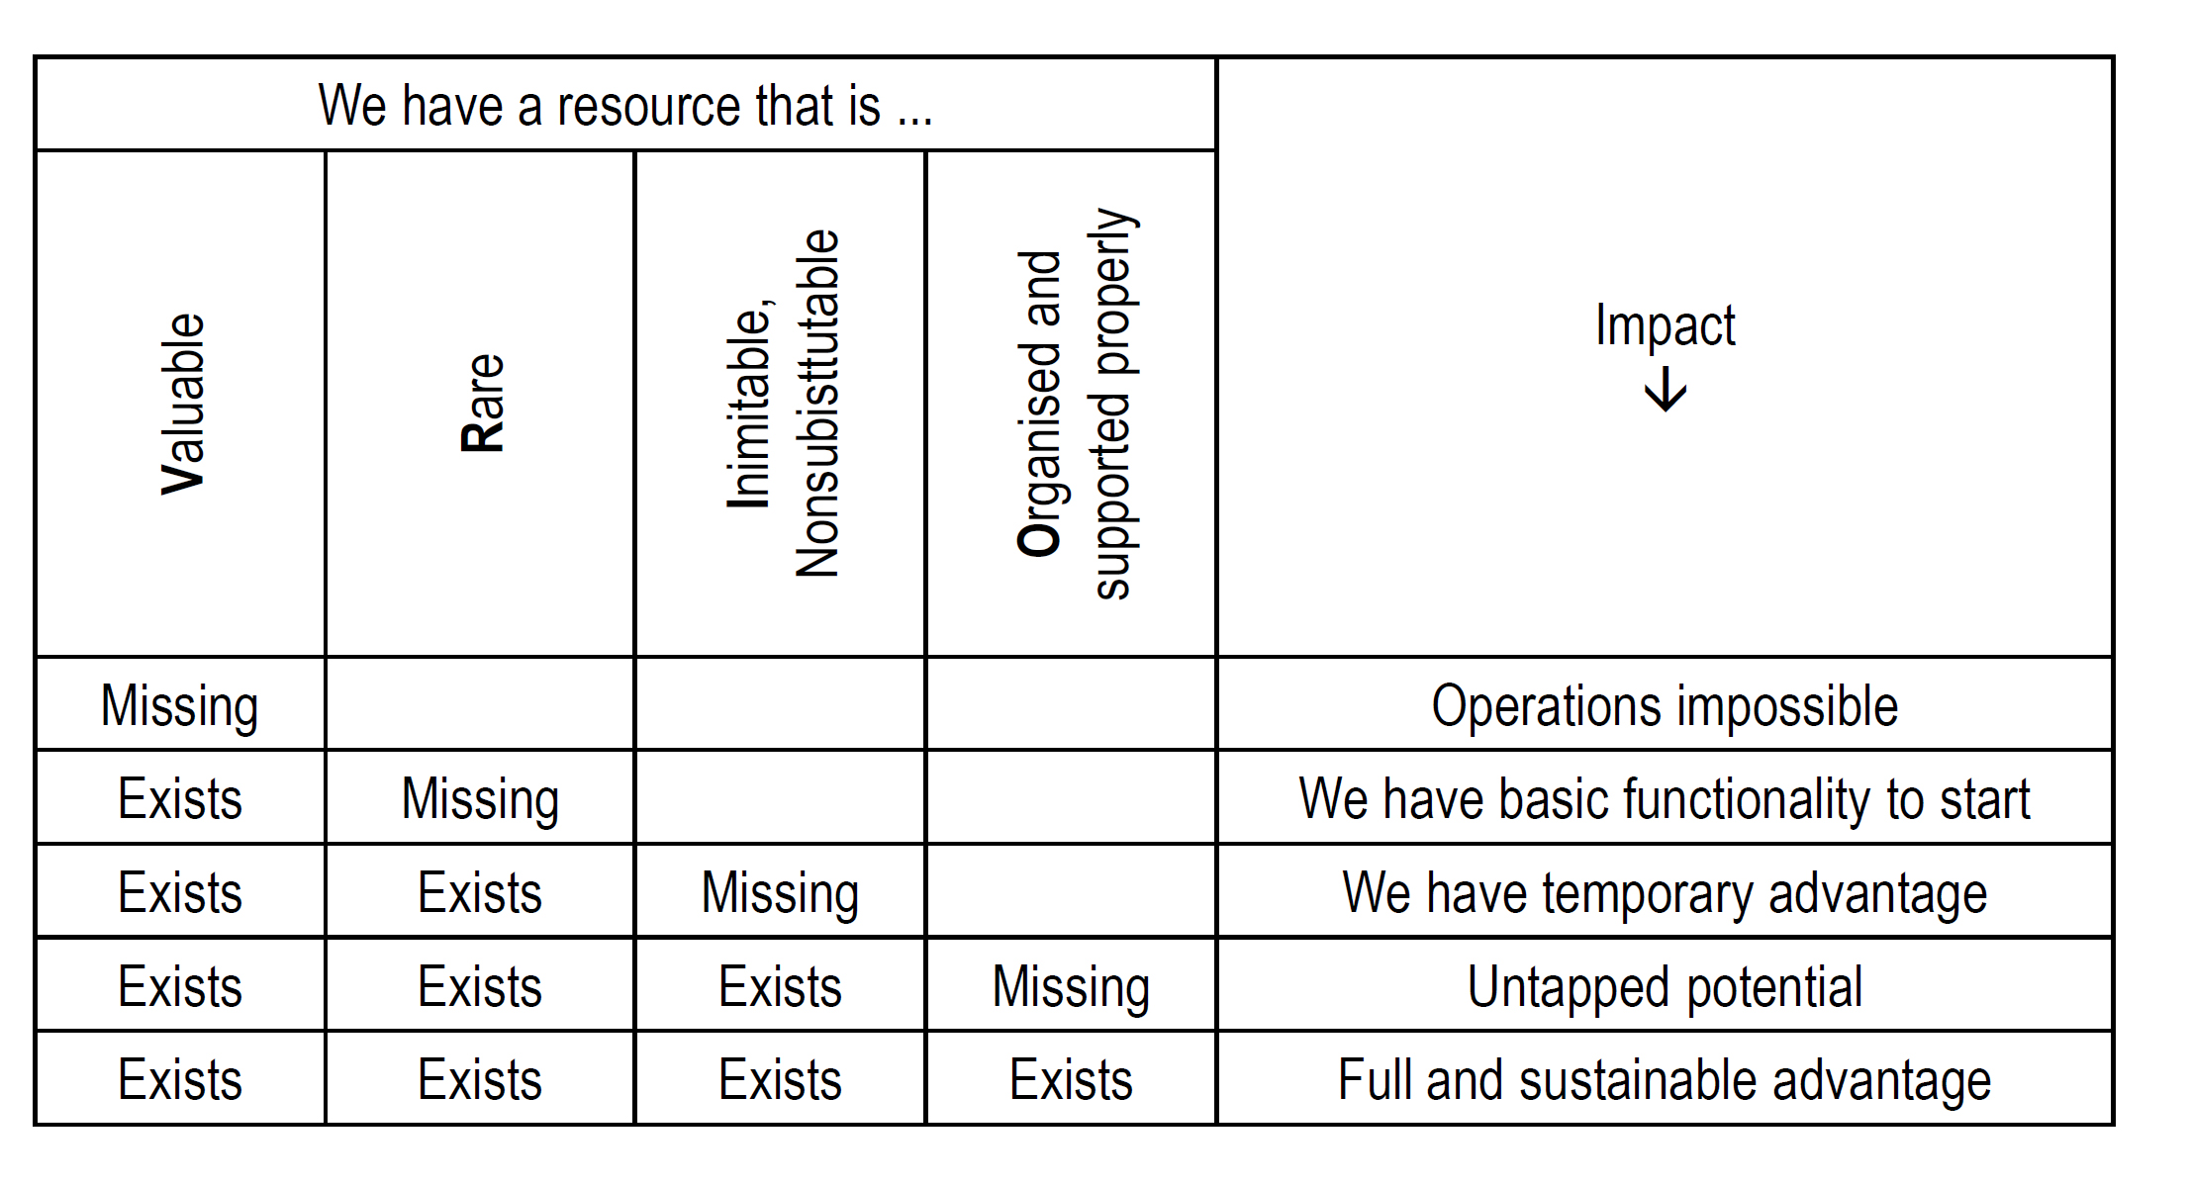
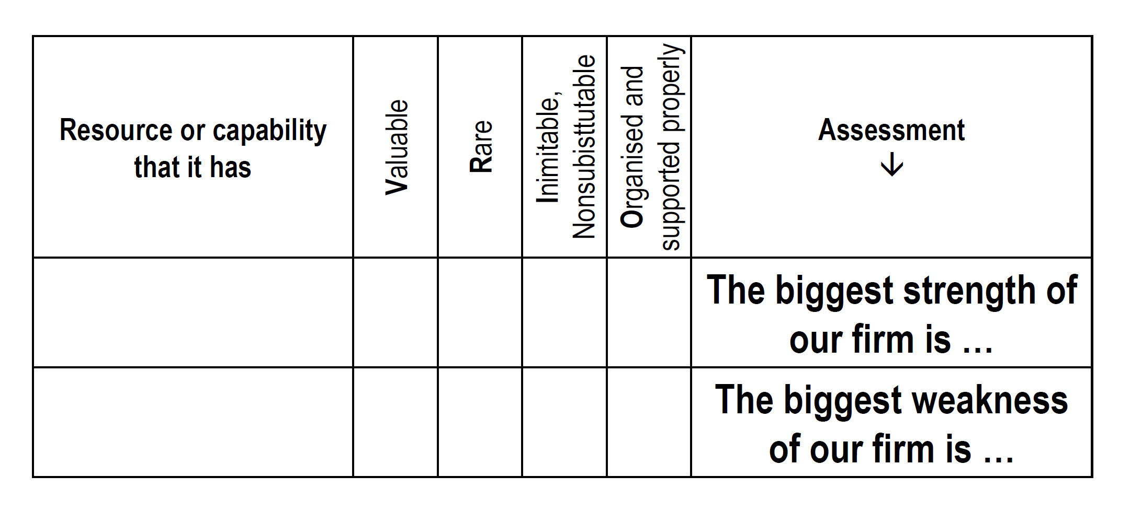
MILTTON_Tartu linna arengusuundade ühtse mudeli disainimine
VRIO näide
org. is…
org. is…
Notes:
Need

Slide 19
MILTTON_Tartu linna arengusuundade ühtse mudeli disainimine
PESTLE näide
Notes:
Need

Slide 20
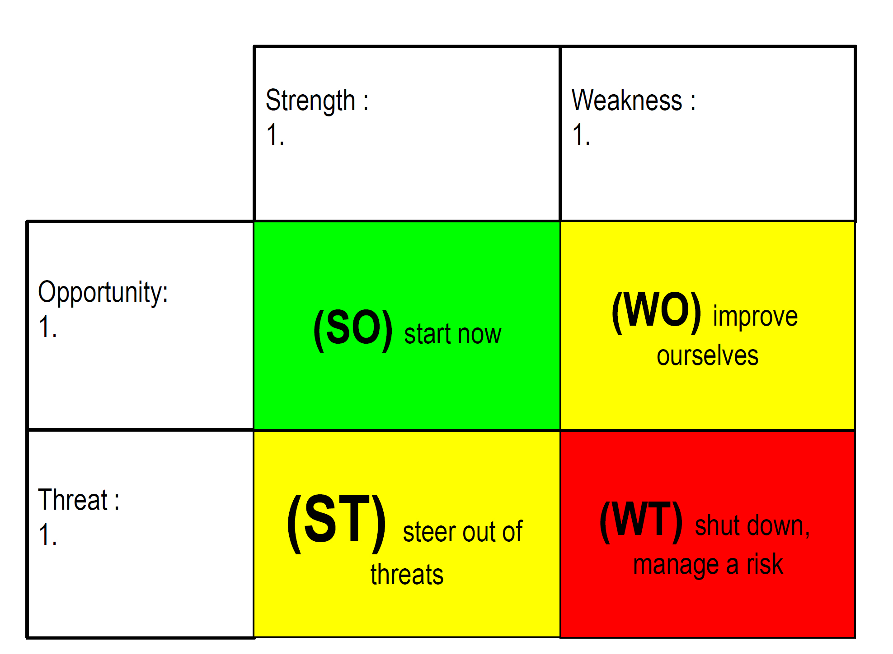
MILTTON_Tartu linna arengusuundade ühtse mudeli disainimine
TOWS näide
Notes:
Need

Slide 21
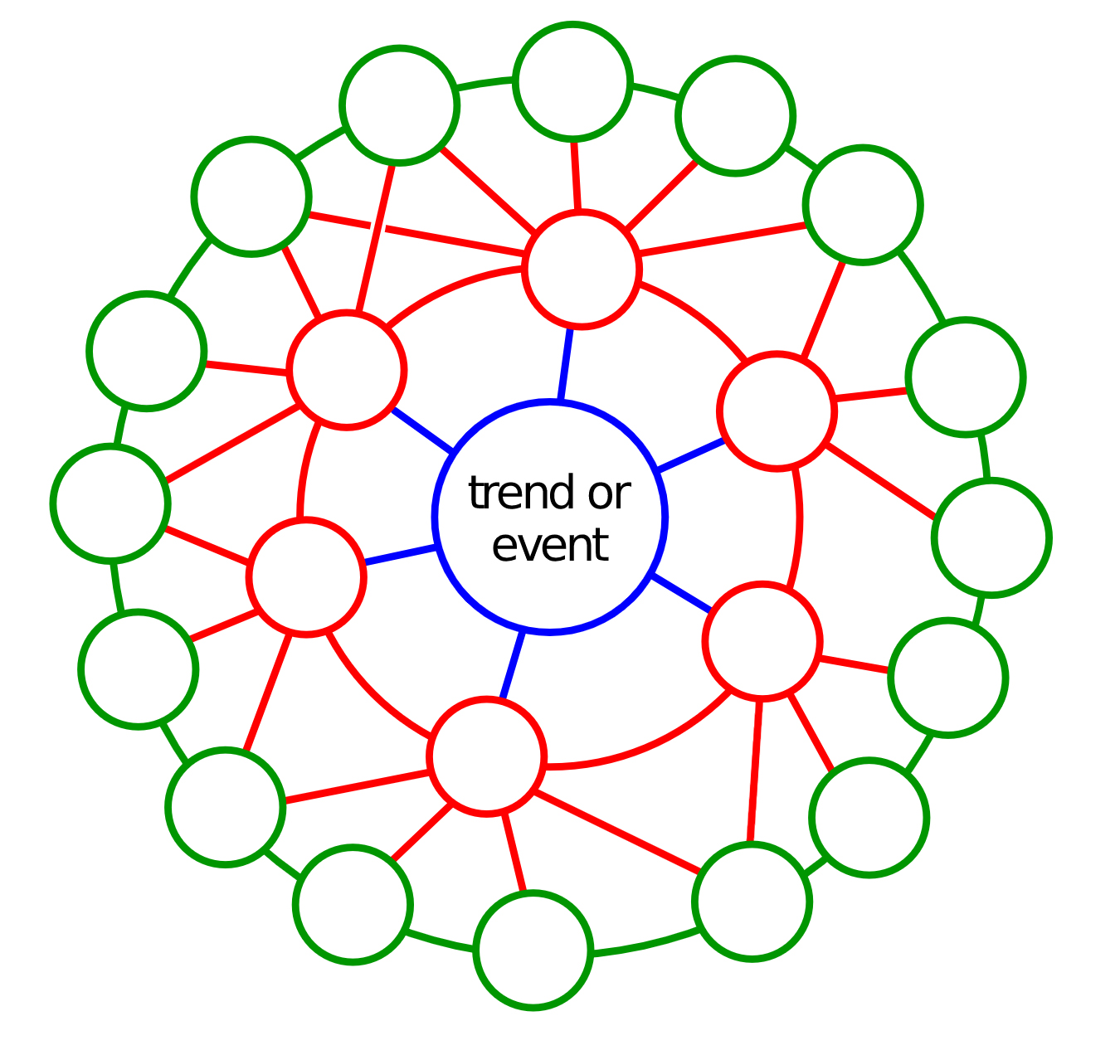
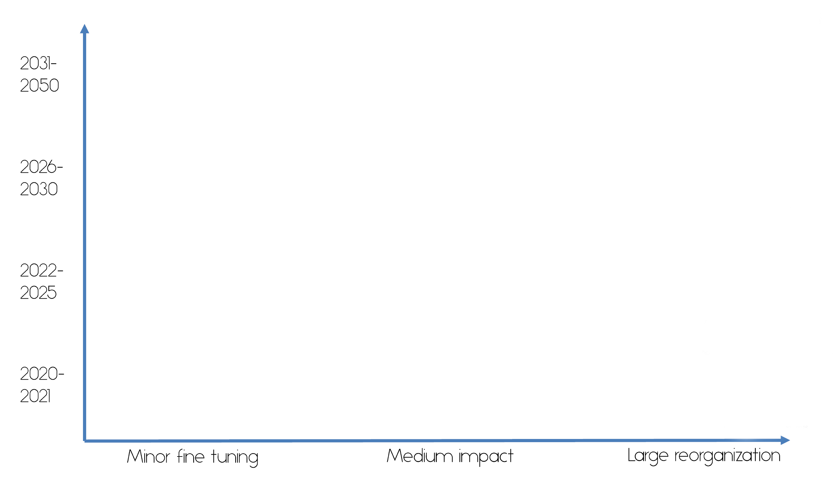
MILTTON_Tartu linna arengusuundade ühtse mudeli disainimine
Tulevikuratas, Tulevikumale näide
Notes:
Need

Slide 22
Aitäh!
PROJEKTIJUHT
/Helen Tammemäe
helen.tammemae@miltton.com
TEENUSE DISAINER
/ Aivar Lätt
aivar.latt@miltton.com

